Slide 1
本地存储和通知管理
单击此处添加副标题
张瑾
2020/6/3

Slide 2
每日一词
notification 通知
storage 存储

Slide 3

01.
本地存储
02.
通知管理
03.
窗口失焦聚焦
04.
单击此处添加文本具体内容
05
单击此处添加文本具体内容
目录

Slide 4
本地存储
01
单击此处添加文本具体内容

Slide 5
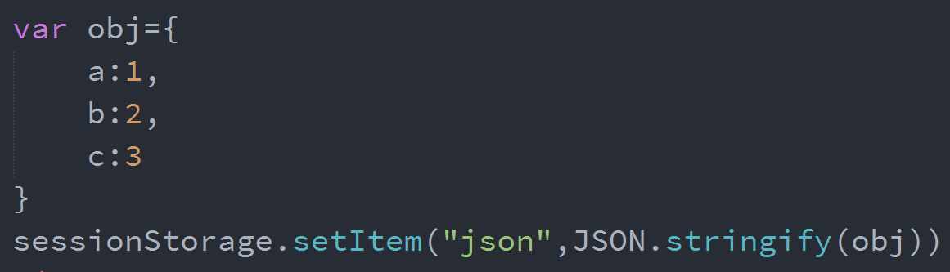
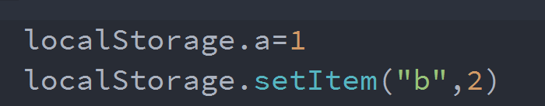
本地存储
localStorage：一直保存，除非手动删除才会清除。
sessionStorage:关闭浏览器就会删除。
写入内容可以使用setItem()或者对象的方式写入，推荐使用setItem().
如果写入对象，必须把对象通过JSON.stringify转化成字符串再写入

Slide 6
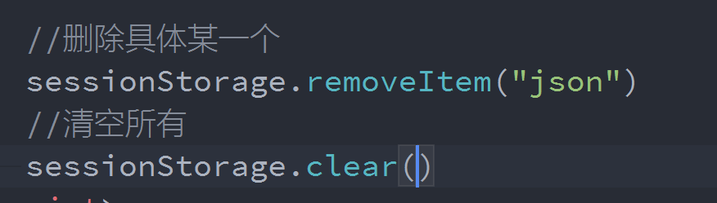
本地存储
读取同样可以使用对象的方法读取或者getItem读取，推荐使用getItem
此时获取的依然是字符串，需要转化成对象再去使用。
删除可以选择全部删除和逐个删除。

Slide 7
通知管理
02
单击此处添加文本具体内容

Slide 8
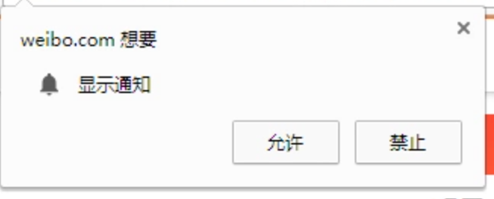
通知管理
HTML5提供了通知管理api，现今各大视频网站，微博等都用到了通知管理。简化了网站或者应用与用户之间的沟通成本（时间成本和开发成本），增强用户黏性（减少了用户离开应用的可能）。

Slide 9
通知管理
用户权限 - Notification.permission
Notification.permission是一个静态方法，可以获取用户当前的通知权限状态，返回一个String，可以根据返回值判断用户是否授予了通知权限。返回值有三种情况：
default:用户还未被询问是否授权，所以通知不会被显示。
granted:表示之前已经询问过用户，并且用户已经授予了显示通知的权限。
denied：用户已经明确的拒绝了显示通知的权限。

Slide 10
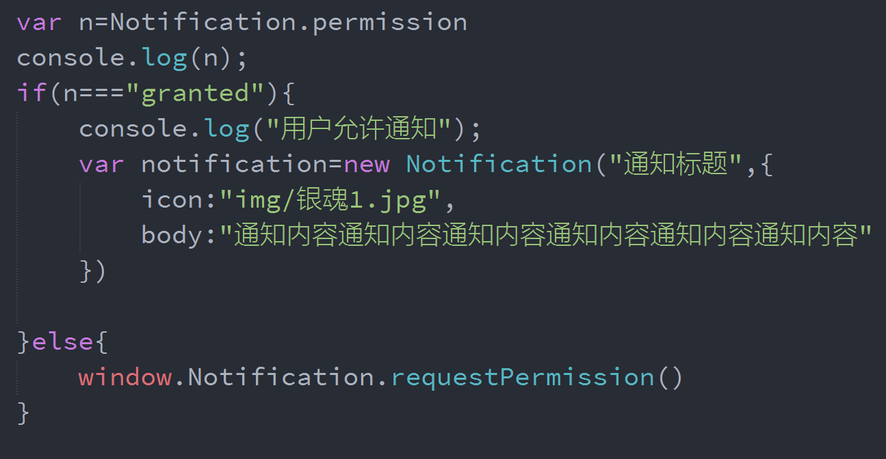
通知管理
创建消息通知：
获得浏览器的通知权限后，可以通过创建Notification对象，向用户发送消息通知。

Slide 11
通知管理
创建消息通知：
new Notification（）对象传入两个参数，第一个参数是通知标题，第二个参数是一个对象,取值如下
dir:设置通知的文字方向，默认是auto。可选ltr为从左到右，rtl为从右向左。
lang：设置通知的使用语言，默认为空
body：设置通知内容
tag：设置通知的id，用于区别于其他通知。
icon：设置通知图标，为图片的url地址。

Slide 12
通知管理
创建消息通知：
new Notification（）对象传入两个参数，第一个参数是通知标题，第二个参数是一个对象,取值如下
renotify: 新通知出现是否覆盖旧通知，true则覆盖，永远只显示一条通知。
silent：通知是否静音，默认fasle，不静音
requireInteraction:是否允许交互，默认false，不允许

Slide 13
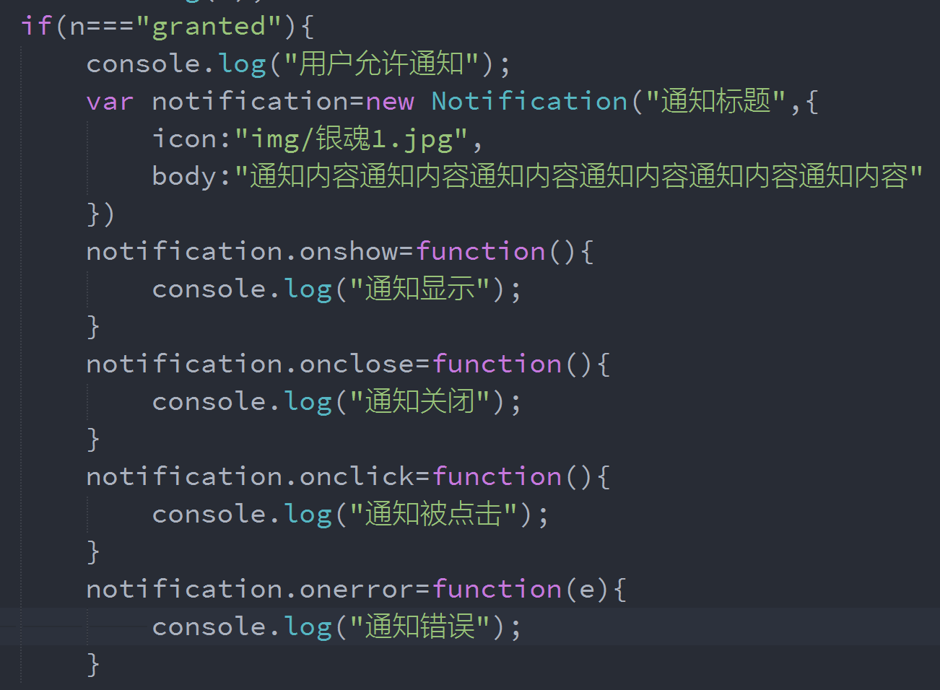
通知管理
通知钩子函数：
show:当通知显示时触发
close：当通知关闭时触发
click：当通知点击时触发
error：当通知错误时触发

Slide 14
窗口失焦聚焦
03
单击此处添加文本具体内容

Slide 15
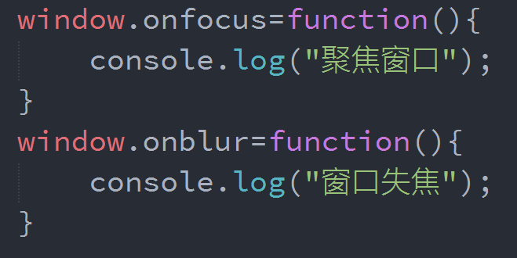
窗口失焦聚焦
h5之前我们使用blur和focus这两个事件监测窗口聚焦和失焦。从而控制浏览器当前活动的页面保持工作状态，而隐藏页面就会暂停工作，保持最大性能。但是这两个事件无法检测最小化的失焦状态。同时，如果开启多窗口同时运行，一个窗口看视频，一个窗口写word，焦点在word上，视频窗口就是失焦状态，其实这两个窗口都在最上方并没有隐藏。

Slide 16
窗口失焦聚焦
h5提供了pageVisibility接口，我们可以调用这个接口实现监测当前窗口是否真正隐藏了。
pageVisibility包含了两个属性一个事件：
属性：document.hidden:获取当前页面的隐藏状态，返回一个布尔值
document.visibilityState:获取当前页面的可见状态。
hidden:页面为非活动标签，或者最小化
visible：页面为正在活动状态。
事件：document.visibilitychange:页面状态发生改变时会触发这个事件

Slide 17
窗口失焦聚焦
练习：使用pagevisibility实现页面聚焦时播放轮播，失焦时停止轮播。
案例：跳转登录后之前的网页聚焦时自动登录

Slide 18
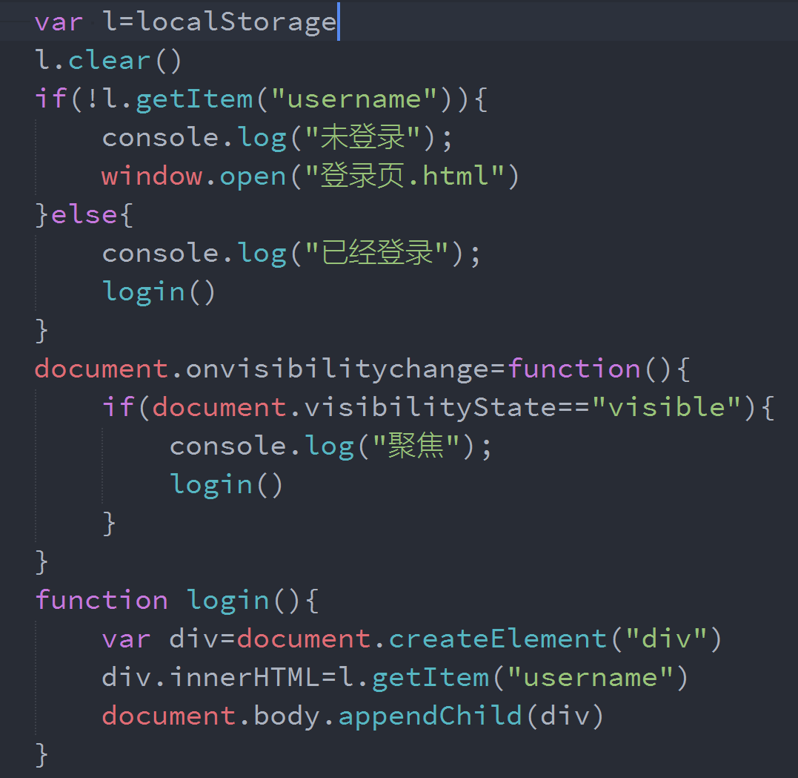
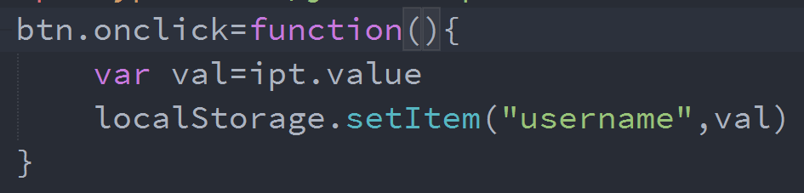
窗口失焦聚焦
案例：跳转登录后之前的网页聚焦时自动登录
主页
登录页

Slide 19
单击此处添加标题
04
单击此处添加文本具体内容

Slide 20
单击此处添加文本具体内容，简明扼要的阐述您的观点。根据需要可酌情增减文字，以便观者准确的理解您传达的思想。

Slide 21
单击此处添加标题
05
单击此处添加文本具体内容

Slide 22
单击此处添加文本具体内容，简明扼要的阐述您的观点。根据需要可酌情增减文字，以便观者准确的理解您传达的思想。

Slide 23
总结
06
单击此处添加文本具体内容

Slide 24
总结
单击此处添加文本具体内容，简明扼要的阐述您的观点。根据需要可酌情增减文字，以便观者准确的理解您传达的思想。

Slide 25
作业
1.

Slide 26
Thanks

